Slide 1
Rasterdatenanalyse
Rasterdatenanalyse bezieht sich auf die Verarbeitung und Analyse von Daten, die in Rasterformaten vorliegen.
Die Rasterdatenanalyse umfasst eine breite Palette von Anwendungen, die sich auf die Verarbeitung, Interpretation und Nutzung von Rasterdaten stützen, um Informationen über geografische Phänomene zu gewinnen.

Slide 2

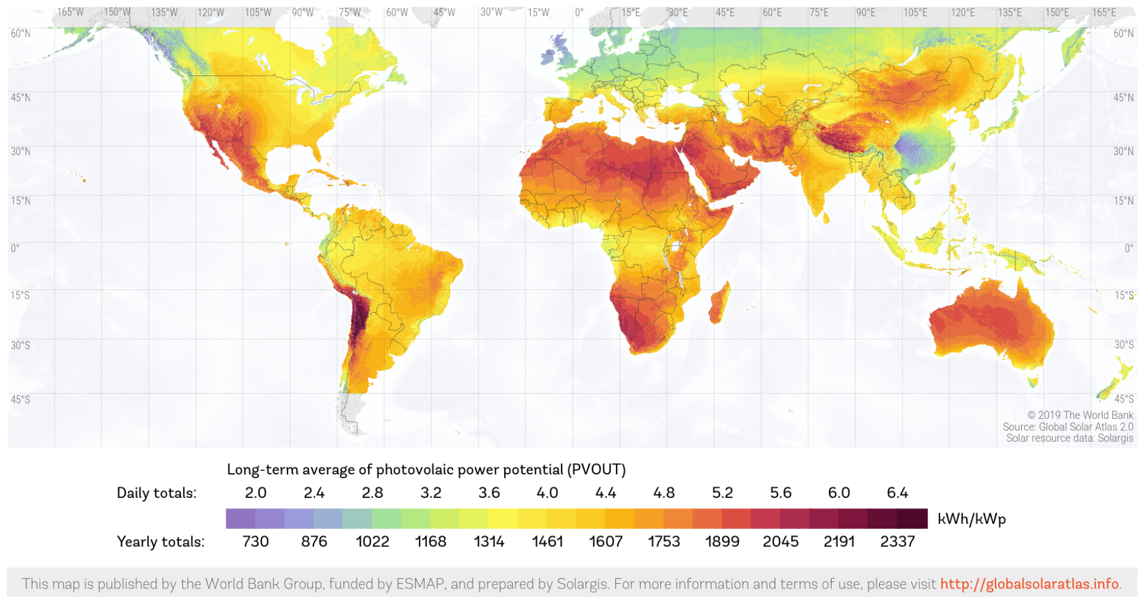

Rasterdatenanalyse
Hier sind einige Bereiche, die unter Rasterdatenanalyse fallen:
1. Analyse von Landnutzung, Bodenbedeckung, Höhenmodellen
2. Temperatur, Luftdruck, Muster und Trends im Klimawandel identifizieren
3. Höhenmodelle, Hangneigungen, Sichtbarkeitsanalysen
4. Dichten (z. B. Bevölkerung)
5. Überwachung von Umweltauswirkungen, Luft- und Wasserqualität
6. Waldbrände oder Überschwemmungen
Abb.1: Solar-resource-map
© The World Bank 2017

Slide 3
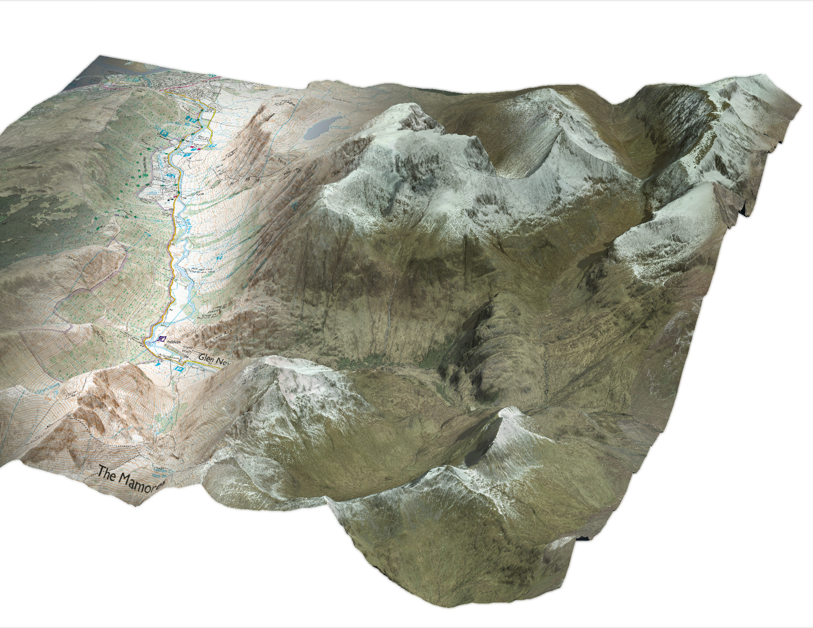
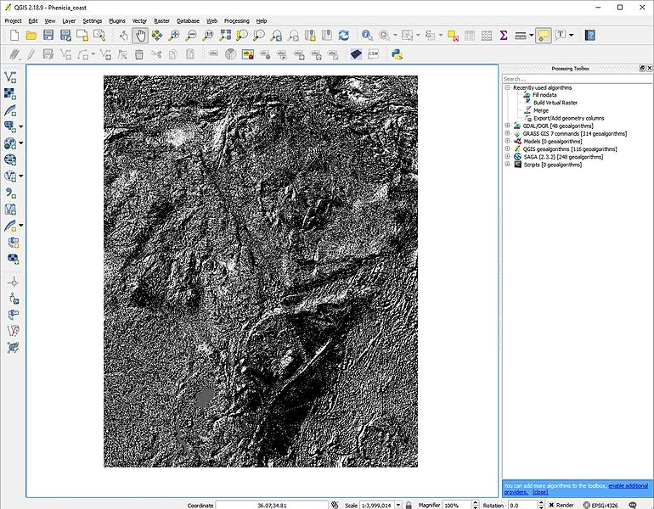
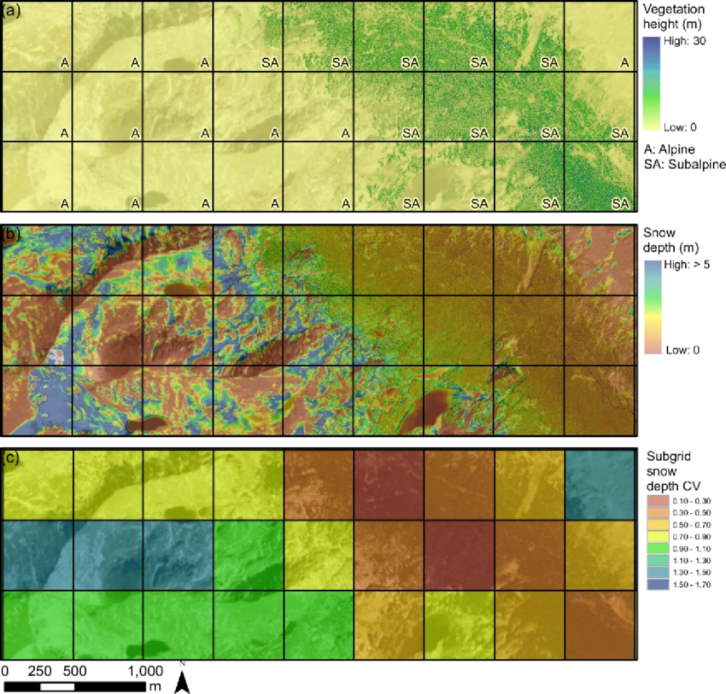
Rasterdatenanalyse
Abb.2: Digitales Geländemodell
© Ordnance Survey
Abb.3: QGIS Hillshade
© Wikimedia
Abb.4: Vegetation Grids
© United States Geological Survey

Slide 4
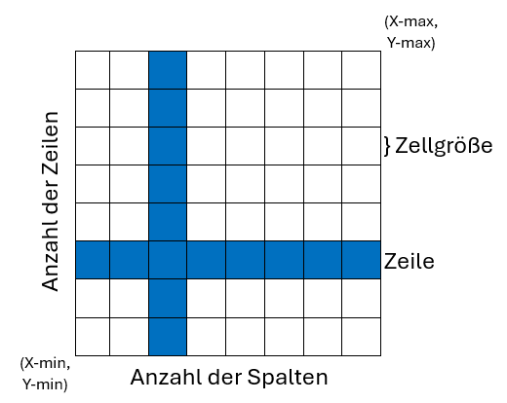
Rasterdaten
Raster
Rasterdaten sind Informationen, die in einer regelmäßigen, gitterartigen Struktur organisiert sind, wobei jedes Gitterelement einen bestimmten Datenwert repräsentiert.
Georeferenzierter "Rahmen"
• Aufteilung in gleich große Zellen
• Jede Zelle enthält einen numerischen Wert
• Verschiedene Bänder können verwendet werden, um mehrere „Schichten" in einer Datei zu kombinieren
• Jedes dieser Bänder/Layer kann nur ein Attribut darstellen
Abb.5: Rasteraufbau
© eigene Quelle

Slide 5
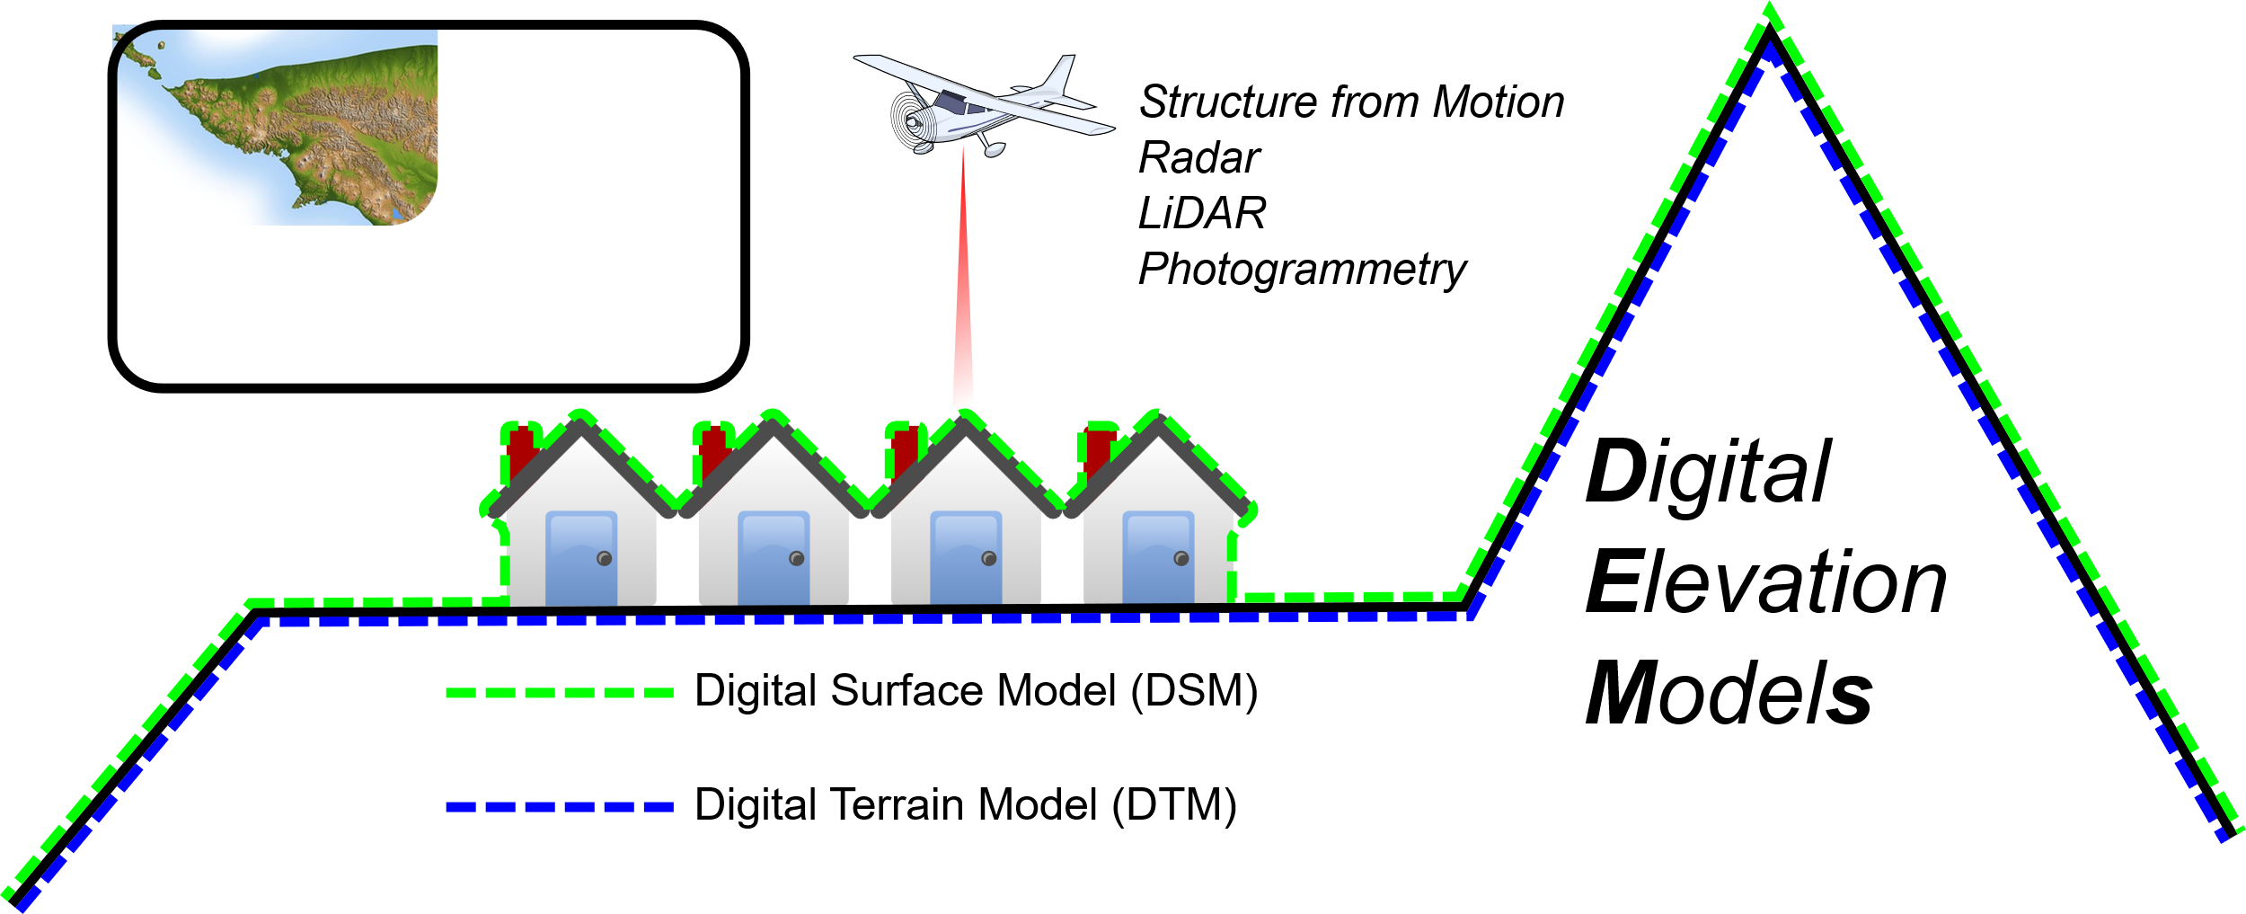
Digitale Höhenmodelle
DHM
Als Digitale Höhenmodelle (DHM) bezeichnet man digital
gespeicherte, regelmäßig oder unregelmäßig verteilte
Gelände- bzw. Oberflächenpunkte, die die Struktur der
Erdoberfläche repräsentieren. Es ist ein Oberbegriff für DGM und DOM.
Die Kombination von DGM und DOM ermöglicht es Analysten und Forschern, Gelände- und Oberflächenmerkmale zu charakterisieren, Geländeänderungen zu überwachen, hydrologische Analysen durchzuführen, sowie eine Vielzahl von Anwendungen in den Bereichen Geowissenschaften, Stadtplanung, Umweltmanagement und Katastrophenmanagement zu unterstützen.
Abb.6: DHM
© Wikimedia

Slide 6
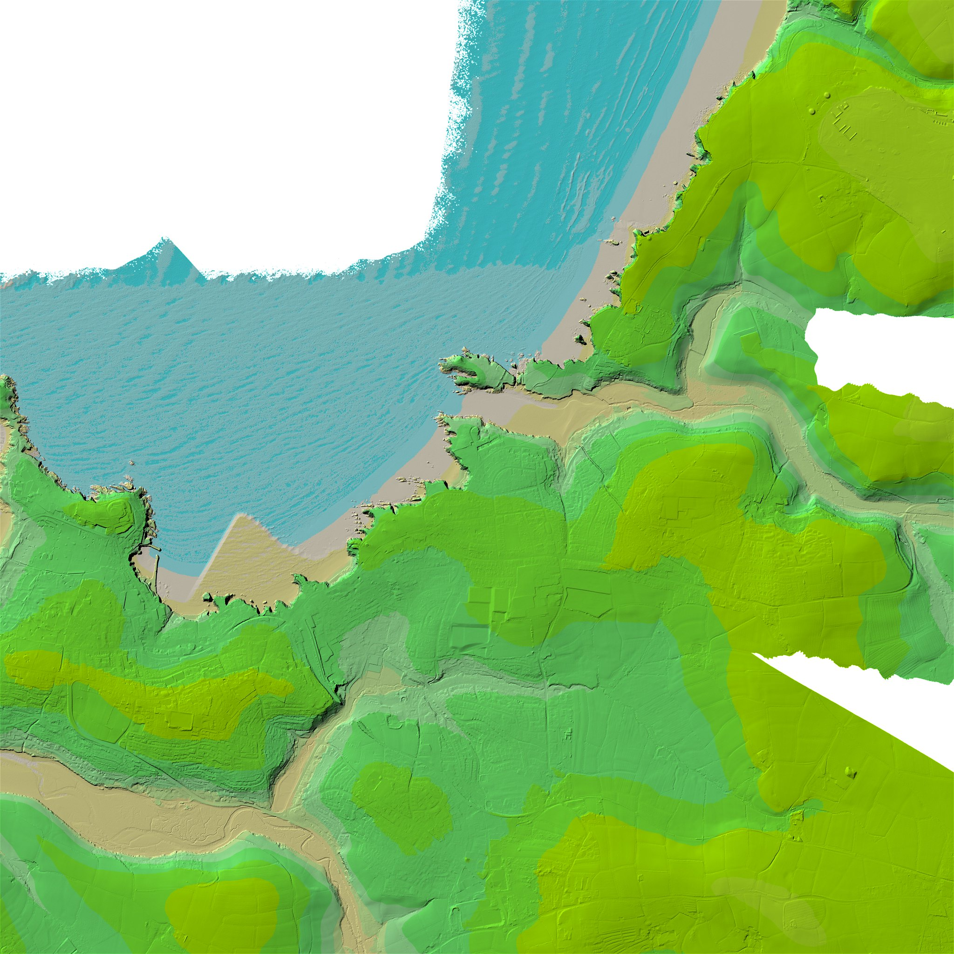
Digitales Geländemodell
DGM
Das DGM ist eine digitale Repräsentation der Geländeoberfläche, die Höheninformationen in Form von Rasterdaten enthält. Diese Daten werden durch verschiedene Methoden wie Laserscanning, Photogrammmetrie oder Fernerkundungstechniken gewonnen. Durch die Erstellung eines DGM können topografische Merkmale wie Höhenzüge, Täler, und Gipfel genau erfasst und visualisiert werden.
Abb.7: DGM
© Ordnance Survey

Slide 7
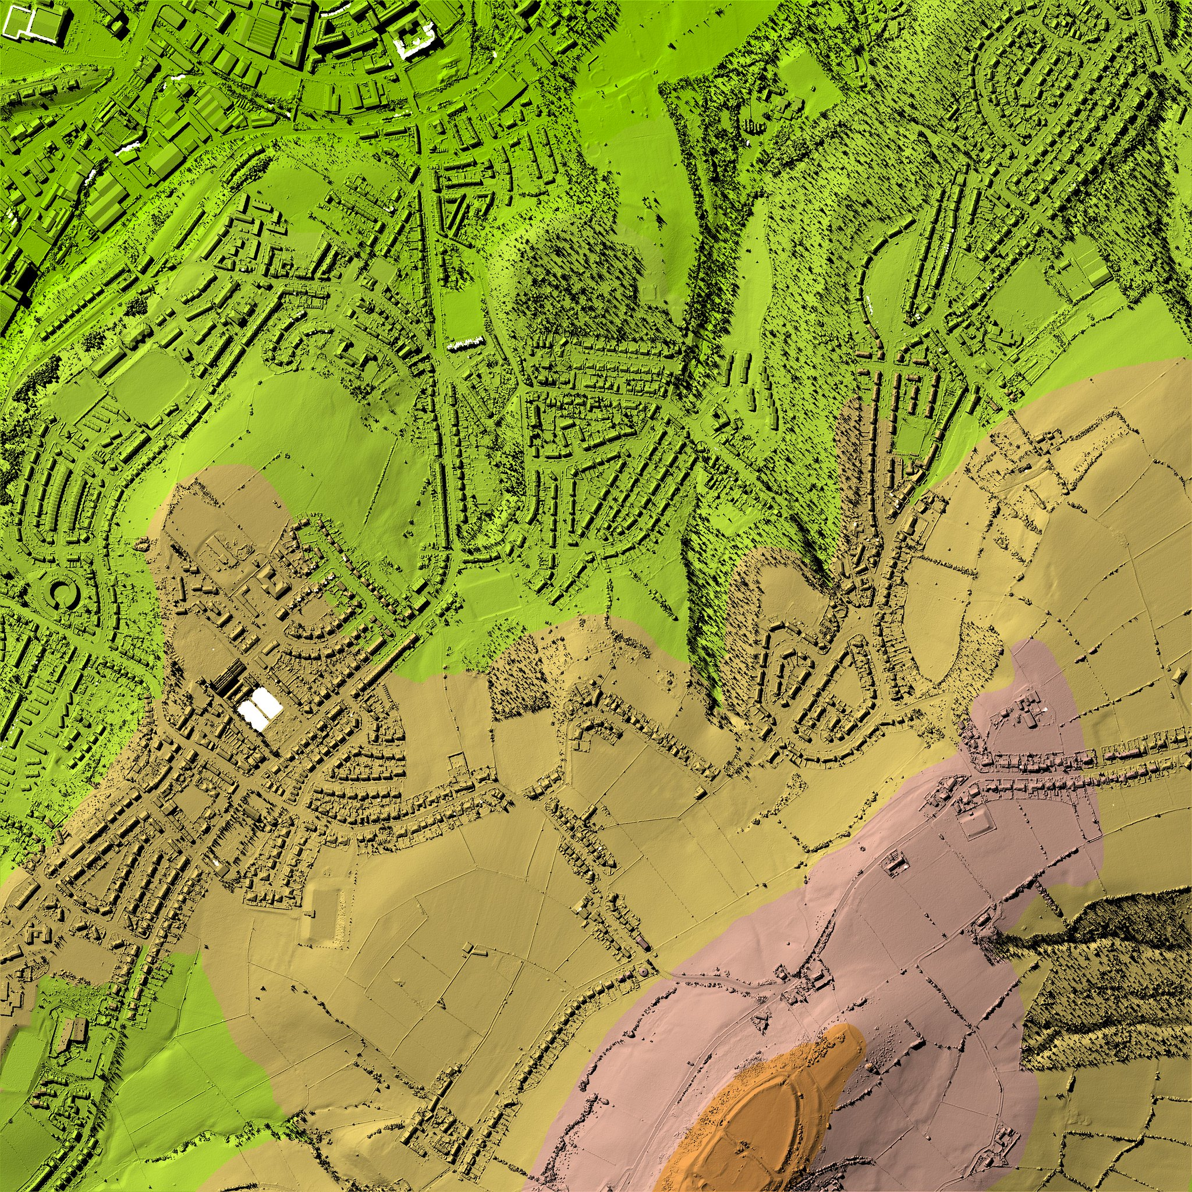
Digitales Oberflächenmodell
DOM
Demgegenüber beschäftigt sich die Digitale Oberflächenmodellierung (DOM) spezifischer mit der Darstellung der Erdoberfläche, einschließlich aller natürlichen und künstlichen Merkmale wie Gebäude, Vegetation oder Gewässer. Ein DOM kann aus einem DGM abgeleitet werden, indem nicht-terrainbezogene Objekte wie Vegetation oder Gebäude entfernt werden, um eine präzise Darstellung der Oberflächenstrukturen zu erhalten.
Abb.8: DOM
© Environment Agency Survey

Slide 8



Referenzen
Abb.1: Solar-resource-map - https://globalsolaratlas.info/map © The World Bank 2017
Abb.2: Digitales Geländemodell – https://www.flickr.com/photos/ordnancesurvey/13443433294
Abb.3: QGIS Hillshade – https://commons.wikimedia.org/wiki/File:Qgis_Africa_hillshade_310azimut_70.jpg
Abb.4: Vegetation Grids – https://www.researchgate.net/figure/Close-up-map-of-selected-study-grids-showing-the-distribution-of-a-vegetation-height_fig3_354651770
Abb.5: Rasteraufbau – selbst erstellt
Abb.6: DHM – https://commons.wikimedia.org/wiki/File:The_difference_between_Digital_Surface_Model_%28DSM%29_and_ Digital_Terrain_Models_%28DTM%29_when_talking_about_Digital_Elevation_models_%28DEM%29.svg?uselang=de
Abb.7: DGM - https://www.flickr.com/photos/135689658@N02/21811146129/
Abb.8: DOM - https://www.flickr.com/photos/environmentagencyopensurveydata/22042977381/
partners logos
partners logos

